Slide 1
Laurin Reinig Softwareentwicklungsprozesse David Schu
DevOps

Slide 2
Agenda
Herkömmliche Unternehmenskultur
DevOps
Silo → DevOps
Real World
Quellen
Notes:
Silodenke
DevOps: Ursprung, Leitsatz, Prinzipien, Kritik
Weg von Silos, Hin zu DevOps, Continuous Care
Kurzer Blick in die aktuelle Lage

Slide 3
Herkömmliche Unternehmenskultur

Slide 4
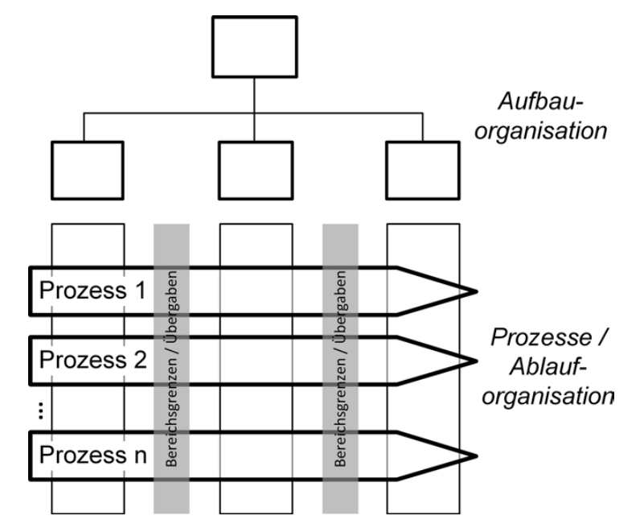
Silodenken
Intuitiv
Menschlich
„Wir gegen Die“
→ Abkapselung
„DevOps: Ein Überblick“, Halstenberg et al., 2020
Notes:
Denken in Gruppen, z.B. Abteilungen, Betriebsteile, Schichten
Sehr intuitiv, im Menschen tief verankert (Gruppenzugehörigkeit)
Schlechte Kultur im Unternehmen: Schuldzuweisungen, Kampf um Ressourcen, richtiggehende Behinderung anderer Gruppen, Abkapselung

Slide 5
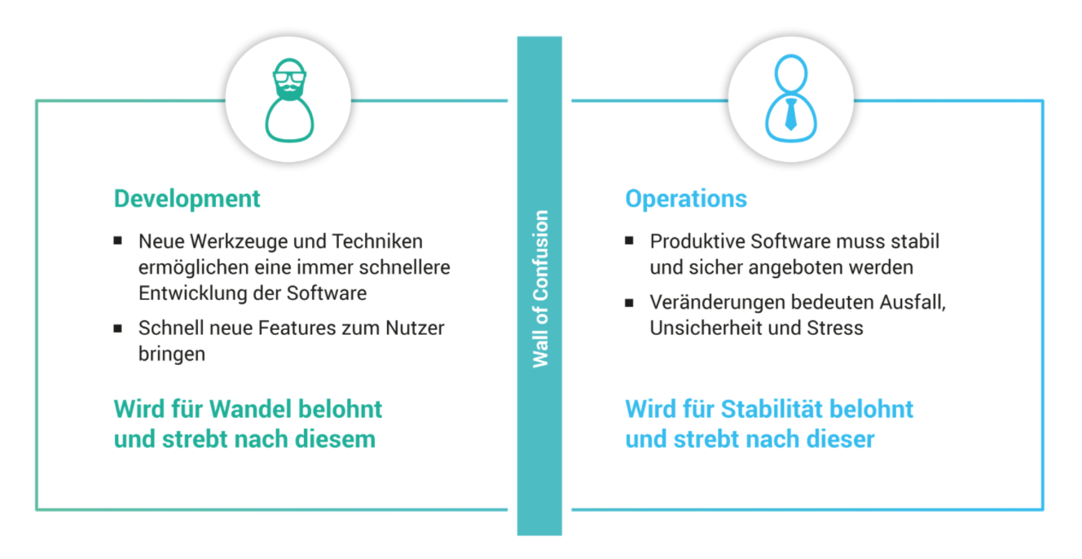
Wall of Confusion
Abbildung: https://www.novatec-gmbh.de/beratung/devops/
Notes:
Folie vorher die Grauen Balken
Schnittstelle zwischen zwei Silos (hier Dev und Ops)
Problem: Exakte Gegenteile auf beiden Seiten --> Muss irgendwie überwunden werden

Slide 6
DevOps

Slide 7
DevOps - Ursprung
Ideen des Lean-Managements
Produktionshallen Toyota:
Verkürzung des Zeitraums zwischen Auftrag und Bezahlung
Weglassen aller unnötigen Prozesse
Kanban
dezentrale Ressourcenplanung
Notes:
Kanban: Weg von zentralisierter Ressourcenplanung --> jede Abteilung plant eigene Ressourcen ein bzw fordert mehr/weniger Ressourcen an (je nach Arbeitsdurchsatz)
2009 das erste mal als DevOps bezeichnet, seitdem Verbreitung

Slide 8
DevOps - Leitsatz
Methoden und Tools
Viel wichtiger: Denkweise
Block-Sicht → Prozess-Sicht
Interner/externer Kunde
Kommunikation:
Feedforward
Feedback
Notes:
Unternehmenskultur
Eingehen auf Wall of Confusion
Keine Abkapselung als eigener Block SONDERN Teil eines großen Prozesses
Wissen was/wie andere Prozessteile arbeiten
Externer Kunde: zahlender Kunde außerhalb des Betriebs
Interner Kunde: andere Abteilungen (Prozessteile) im Betrieb --> sind auch abhängig von unserer Arbeit, sollte auch in Prozess eingebunden werden
Auch Dinge wie Fehlerkulturen (Schuld eingestehen, Fehler normalisieren) - Verweis auf Prinzipien
GANZ WICHTIG: Kommunikations-Loop (nächstes Bild)

Slide 9
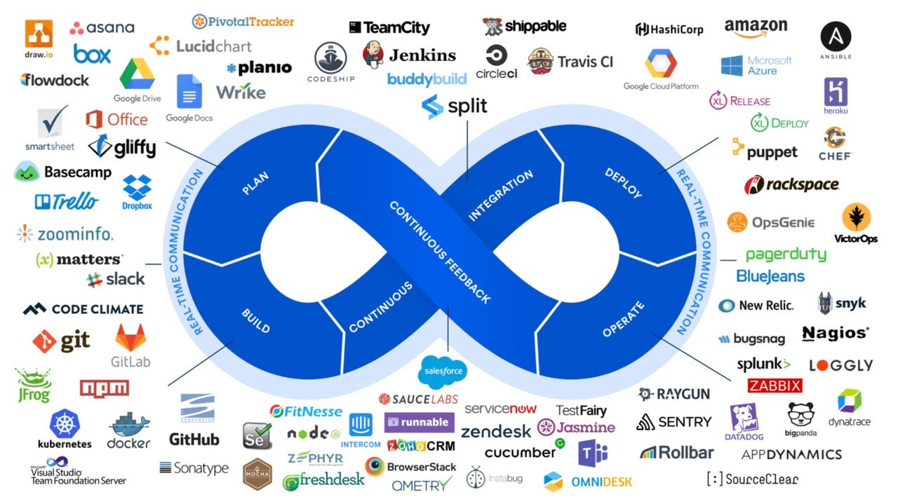
Abbildung: https://uplink.tech/skills/devops
Notes:
DevOps: Agiles Format (immer wieder kleine Schritte)
Dev: Planen, Bauen (Implementieren usw usf), Continuous Integration (Ausgeben von Produkt an kunden (auch intern))
Ops: Deploy (einsetzen, aufstellen), operate (benutzen, damit arbeiten), continuous feedback (feedback an devs geben)
Alle Schritte immer in gemeinsamer Kommunikation (Linie um die 8 rum)
Eventuell paar tools benennen / aufzeigen, dass man da Sachen kennt

Slide 10
DevOps - Prinzipien

Slide 11
DevOps – CALMS
Culture
Automatisierung
Lean
Measurement
Sharing
Notes:
Culture: Schon bisschen angesprochen – EXTREM WICHTIG DevOps zu leben, nicht nur zu nutzen - große Umstellung ist Muss (kurz Ausschau auf Kritik?)
Automatisierung: Reduktion von Stress – Automatisierung generischer Aufgaben
Lean: Überschneidung mit Kultur und Measurement - Grundzüge des Lean-Managements (externer/interner Kunde) / Muda (unnötige Teilprozesse eliminieren) / kontinuierliche Messungen / Visualisierung der Arbeit (einfachste Art: Trello Board)
Measurement: Ergebnisse durch Metriken messbar machen (Downtime / Zeit pro Fehlerlösung usw)
Sharing: Teilen von Informationen usw im Team / über Teamgrenzen hinweg (keine Silos mehr!), grundsätzlich nicht mehr "Das bringt MIR was" sondern "Das bringt UNS was"

Slide 12
DevOps – Guiding Tools
Zero Tolerance
Skill Pump
Shift Left
Overall Code Control
Notes:
DevOps kein Selbstläufer (mehrmals erwähnt)
Verschiedene Prinzipien, die einen Rahmen geben für Arbeit (allgemein auch agile Welt)
Zero Tolerance: Kein Verweilen von Fehlern erlauben (z.B. Bugs sofort fixen und nicht warten, bis es ein Problem im Produkt ist)
Kommt aus NewYork Ende 60er Jahre: Eine unschöne Stelle an Haus (eingeschlagene Scheibe) --> noch mehr Vandalismus
Deswegen Bestrafung und sofortige Beseitigung auch kleinster Fehler!
Zur Einhaltung von Zero Tolerance gehören viele andere, kleinere Prinzipien --> Hauptpunkt: Disziplin!
Skill Pump: Problem nicht lösbar mit aktueller Grundlage --> Grundlage verbessern: Skill in die Grundlage pumpen!
Können Entscheidungsbefugte/Wissensträger usw sein (was eben gebraucht wird)
Auch in Form spezieller Rahmen (Task Force)
Grundsätzlich kurzfristige Erhöhung von Ressourcen
Shift Left: Fehler kosten mehr, je später sie erkannt werden
Auch Teil der Zero Tolerance --> Erkennung und Behebung von Fehlern so früh wie möglich im Prozess (so weit links wie möglich)
z.B. automatisierte Tests bei jedem Commit (sofortige Erkennung mancher -einfacher- Fehler)
Overall Code Control: Don't touch the code without a ticket!
Eventuell bekannte Arbeitsweise: Nur Probleme fixen, die ein Ticket haben
Verhindert ungeplante Arbeit oder versteckte kleine Änderungen am Code
Versionskontrolle und Tickets gehören zusammen: Jeder Commit ist einem Ticket zugeordnet (z.B. Git/Jira)

Slide 13
Fehlerkulturen
Nullfehlertoleranz Experimente erlauben
→ Richtige Fehlerkultur an der richtigen Stelle
Notes:
Nullfehler: Produkt muss fehlerfrei sein → reputation, finanzielle schäden, gefährlich (leben kosten), außerdem fehler und irrtümer vermeiden
Experimente: Trial-and-error-mindset. „Handeln kann fehler verursachen; nicht zu handeln kann der größere fehler sein“

Slide 14
DevOps - Kritik
DevOps ist nur ein Hype
DevOps funktioniert nicht
Silos sind jetzt Andere
Notes:
Hype - auch Lean jetzt tief in industrieller fertigung verankert, devops bleibt sehr wahrscheinlich auch !! ITIL (Information Technology Infrastructure Library) ist defacto standard in it service management und best practice leitfaden – hat bereits devops anregungen/konzepte aufgenommen
Funkt nicht – heise 2018 „DevOps funktioniert nicht“ – wer aktuell devops verwendet oder damit experimentiert, ist weitestgehend nicht zufrieden - nicht wegen technischen schwierigkeiten sondern wegen management und mitarbeitern – ausrichten auf prozesse, gewohnheiten und motivation funkioniert oft nicht
Silos – vorher vertikale silos = abteilungen, jetzt horizontale (zwei unterschiedliche trikots, gegeneinander, wollen nicht umverteilen, sondern einheitlich miteinander arbeiten)

Slide 15
DevOps - Zusammenfassung
Teil eines großen Ganzen (Mehr Prozess-sicht)
Kontra-intuitiv
Mehraufwand für alle
Nötig um Anforderungen stand zu halten
Notes:
Nicht in eigener zugehörigkeit denken, sondern den prozess als großes ganzes sehen → kontra intuitiv
Devops ist arbeit → kann nicht gekauft und vergessen werden, ständiger weiterentwicklungsprozess, kultur/mindset
Nötig um in zukunft agil genug zu sein (Devops ein überblick, achieving devops)

Slide 16
Weg von Silos, hin zu DevOps

Slide 17
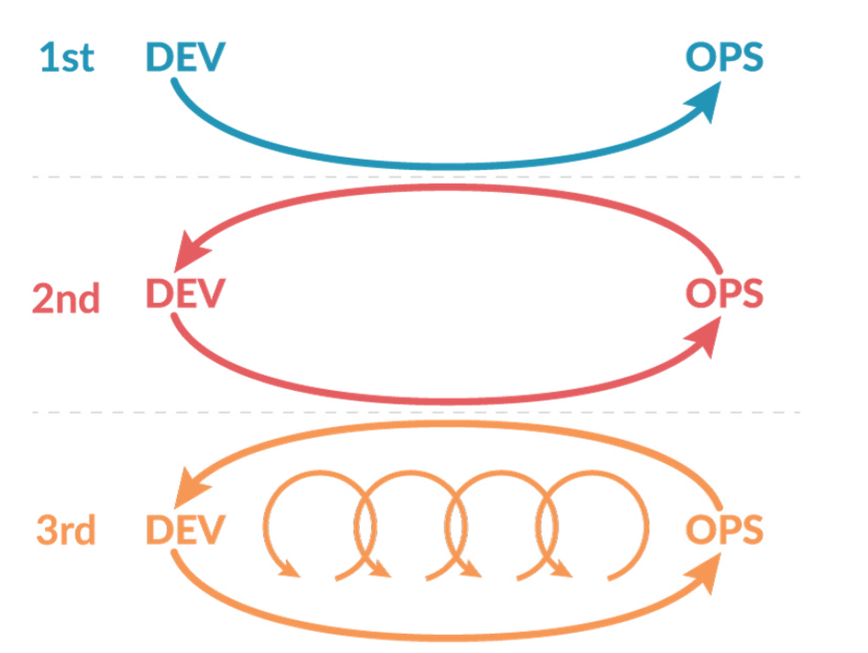
Weg von Silo, hin zu DevOps
Abbildung: https://ivanayael.medium.com/the-three-ways-framework-approach-for-devops-on-business-cfc745c7f091
Notes:
Dev → Ops System thinking: System=Business, große ganze sehen, welt nach mir & vor mir in gedanken halten Kann grundlegende Wahrnehmung ändern Fehler nicht auf eine person schieben die button gedrückt hat, hinterfragen wie das system solche fehler erlaubt und gemeinsam optimieren
Feedback Ops → Dev Für shortest time → feedback so früh wie möglich clienten können immer feedback geben, dieses wird eingeordnet und so früh wie möglich eingebaut (valtech änderungen während sprint) ! Widerstand gegen Veränderung überwinden
Verbesserung der Schleife inkrementiell devops verbessern, weiter ins licht rücken klein anfangen, kleines teilsystem mit kleinem team zuerst auf devops stellen, langsam weiter arbeiten stetig lernen und größere ziele in angriff nehmen devops = stetiger weiterentwicklungsprozess

Slide 18
DevOps – continuous care
Fehlertransparenz/-kontrolle
Einordnung im Gesamtprozess
Über den Tellerrand schauen
Stressabbau
Notes:
Fehler: eingestehen wichtig, erkennen eines fehlers ist ein kleiner erfolg. Etabliertes Denken Fehler = Strafe/Scham → Fehler werden anderen zugeschoben
Frysinger, Human Factors

Slide 19
Real World

Slide 20
DevOps – Echte Welt
IDC – DevOps Studie
89% nutzen Cloud-Migration
77% nutzen DevOps
Kritik/Bedenken berechtigt?
Notes:
IDC – International Data Corporation: Sitz in USA, Marktforschung und Beratung auf Informations- und Telekommunikationstechnologie
2018: 45%
IDC: DevOps notwendig um zukünftigen Ansprüchen gerecht zu werden
Fast 60% der Unternehmen gaben an, dass sie bereits in 2 Jahren mehrheitlich mit DevOps Prozessen arbeiten wollen
KRITIK andere silos

Slide 21
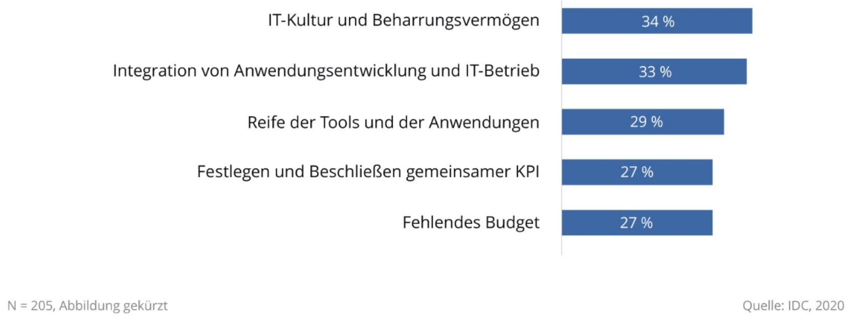
DevOps – Top 5 Hindernisse für DevOps in Deutschland

Slide 22
Quellen
Objektspektrum, Ausgabe 06|2020
„DevOps: Ein Überblick“, Halstenberg et al., 2020
„Achieving DevOps: A Novel About Delivering the Best of Agile, DevOps, and Microservices“, Dave Harrison und Knox Lively, 2019
The Three Ways: The Principles Underpinning DevOps – IT Revolution, https://itrevolution.com/the-three-ways-principles-underpinning-devops/
IDC Studie zu DevOps, 2020 https://www.idc.com/getdoc.jsp?containerId=prEUR146030620

Slide 23
Quellen - Abbildungen
https://www.novatec-gmbh.de/beratung/devops/
„DevOps: Ein Überblick“, Halstenberg et al., 2020
https://uplink.tech/skills/devops
https://ivanayael.medium.com/the-three-ways-framework-approach-for-devops-on-business-cfc745c7f091

